Slide 1
外部被ばくと内部被ばくの線量評価
原子力災害医療 専門研修
中核人材-4
国立研究開発法人量子科学技術研究開発機構
Ver.202506
Notes:
時間；40分
内容
被ばく線量評価
線量評価の方法
実効線量
血球数による線量推定
染色体解析による外部被ばく線量推定
前駆症状と被ばく線量
個人線量計による算定方法
線量推定
再構築
内部被ばくの特殊性
内部被ばく線量評価の方法
内部被ばくの線量（預託実効線量）
体外計測法とバイオアッセイ法
預託実効線量の算出

Slide 2
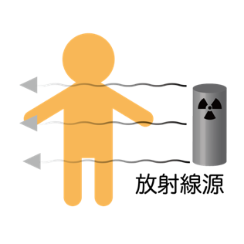
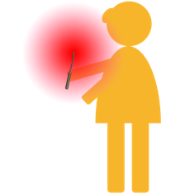
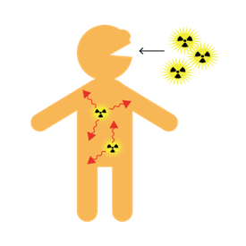
被ばく線量評価
外部被ばく
全身被ばく
どの程度被ばくしたのか？
今後どのような症状が出るのか？
健康影響のリスクはどの程度か？
線量評価
被ばく医療には線量評価が不可欠
様々な手法がある
診断、治療方針の決定、予後の評価
局所被ばく
内部被ばく
絶対的なものはなく，総合的に評価する
正確な被ばく量が完全に決定するまで実際にはかなり時間がかかる
被ばく線量は幅を持たせて考える必要がある（どちらかといえば重症の方に考えて対処）
Notes:
放射線に被ばくしたら、診断や治療方針の決定、予後の評価には、被ばくの程度を評価する必要があります。それが線量評価となります。線量評価には、生物学的線量評価と物理学的線量評価があります。
外部被ばくの線量評価には、染色体分析や計測、放射化分析、ESR、再構築、線量推定といった手法があります。内部被ばくの線量評価には、体外計測法、バイオアッセイ法があります。
線量評価は、絶対的な手法はなく、それぞれの評価法を用いて、総合的に評価します。また、正確な被ばく線量が完全に決定するまでには、時間がかかります。したがって、特に初期の線量評価では被ばく線量は、ある程度の幅をもたせて考える必要があります。

Slide 3
線量評価の方法
 | 試料・資料 | 対象 | 内容
生体試料の測定・観察 放射線の影響による変化の観察、測定 | 血液 | 血球細胞数の変化 | リンパ球、好中球の減少など
 |  | 染色体異常の解析 | 放射線による染色体異常の発現頻度
 | 身体所見 | 唾液腺の腫脹、疼痛、口腔粘膜の症状等 | 高線量被ばくによる前駆症状
 |  | 皮膚症状の出現 | 紅斑や放射線皮膚障害の症状
 | スワブ | 鼻腔や口腔粘膜のスワブ | 汚染の有無による内部被ばくの可能性と推定
 | 血液、嘔吐物等 | 生体内のナトリウム、塩素の放射化から計測 | 中性子線による放射化の分析
 | 歯のエナメル質 | 生体組織に生じるラジカルを測定 | 電子スピン共鳴(Electron Spin Resonance; ESR)
情報の解析 | 問診等での病歴、事故の状況 | 被ばくの可能性の評価 | 患者本人あるいは放射線管理要員より聴取
 | 線源、放射性物質等の情報 | 計算 | 計算による線量推定
計測 放射線、放射性物質の計測 | 個人線量計 | 個人被ばく線量 | 被ばく線量の実測値
 | 身体、臓器 | 体外計測（ホールボディカウンター、甲状腺モニター、肺モニター） | 体内残留量の計測
 | 尿、便 | バイオアッセイ法 | 排泄量の計測
 | 再構築 | 線源等の情報による事故状況の再現と実測結果からの計算 | 事故状況の再現、実測、計算
Notes:
このスライドでは、代表的な被ばく線量評価の手法とその概略がまとめられています。
生物学的線量評価は、生体試料を測定して、放射線の影響による実際の細胞や組織の変化を評価する手法のことを指します。具体的な手法は多岐にわたり、血液試料による血球細胞数の変化や染色体異常の解析、身体所見による高線量被ばくの症状の確認と発症時期による線量の推定、鼻腔や口腔粘膜のスワブ（ぬぐいとり試料）の汚染検査による内部被ばくの推定、血液や嘔吐物の放射化の測定による中性子線被ばくの線量評価などが代表例として挙げられます。
これに対して、物理学的線量評価は、計測や計算をベースとした線量評価手法の総称です。計測による線量評価は体外計測法とバイオアッセイ法の２つに大別されます。体外計測法は、身体や臓器から放出される放射線を測定して、体内の放射性物質の残留量を計測し、内部被ばく線量を計算する手法です。バイオアッセイ法は、尿中や便中の放射性物質の排泄量を測定して内部被ばく線量を計算する方法です。計算に基づく線量評価では、事故の状況や被ばくの時間、作業時間等を問診で確認することで被ばくの可能性の評価ができ、さらに線源や放射性物質等の情報を追加することで計算による線量推定ができます。線源や被ばくした患者の位置関係などから事故時の状況を再現し、放射線を実測した結果から、被ばく線量を推定する再構築も用いられています。

Slide 4
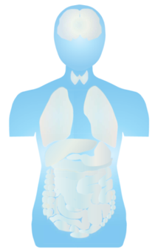
実効線量
吸収線量
(Joule kg⁻¹)=(Gy)
標的
放射線
（エネルギー）
エネルギーの全部または一部が標的に吸収（付与）される。
線源
組織吸収線量
(Joule kg⁻¹)=(Gy)
外部被ばく
内部被ばく
放射線加重係数W_{R}
をかける (α:20, β:1, γ:1)
組織等価線量
(Sv)
組織加重係数W_{T}
をかけて全組織（臓器）
で合計する
実効線量
(Sv)
Notes:
被ばく線量の定義について、一度確認してみましょう。放射線が物質に付与した単位質量当たりのエネルギーが吸収線量で、その単位はグレイです。特定の臓器または組織に注目した吸収線量を組織吸収線量と呼び、同じくグレイの単位で評価されます。吸収線量に放射線の種類による影響の違いを考慮するための重み付けの値を放射線荷重係数ダブリューアールと呼びます。特定の放射線源のみを考慮すればよい場合には放射線荷重係数は一定となるため、吸収線量や組織吸収線量のみで考えて良い場合もあります。吸収線量に放射線荷重係数を積算した値が等価線量で、単位はシーベルトに変わります。各組織・臓器は放射線に対する感受性がそれぞれ異なるため、これらを考慮するための重み付けの値が組織荷重係数W_{T}です。組織等価線量に対して組織荷重係数を掛け、全身について合計したものが実効線量です。単位は等価線量と同じくシーベルトが用いられます。実効線量は全身の被ばく量を平均的に評価した値であり、内部被ばくによって全身に放射性核種が分布する場合や複数の放射線が混在して広範囲に存在する場合に適した値です。したがって、表面汚染などを代表とする局所被ばくにおいては吸収線量や組織吸収線量を用いて評価するのが普通です。

Slide 5
外部被ばく線量評価
Notes:
まず、外部被ばくの線量評価手法について、いくつか代表的なものを紹介します。

Slide 6
末梢血による外部被ばく線量評価
容易、低侵襲で確度の高い外部被ばく線量評価が可能
全身平均線量を評価できる
血算、不安定型染色体異常、安定型染色体異常、小核、遺伝子突然変異などを指標とする方法が考案されている
高線量被ばくが疑われる場合は、4～8時間毎に末梢血のリンパ球数を評価する。
血球数の減少の程度により、被ばく線量が推定される。
X1000/μl
被ばく量と経過日数による
リンパ球数の変化
2Gy被ばくしたときの末梢血の変化例
好中球
リンパ球
10
血小板
X1000/μl
300
16
8
ヘモグロビン
(g/dl)
12
6
200
好中球
8
4
血小板
リンパ球
100
ヘモグロビン
2
4
0
0
0
10
20
30
40
50
0
60
経過日数（日）
Notes:
末梢血の血球による被ばく線量評価は、他の方法と比較して容易であり、侵襲の度合いの低い手法です。血球数の推移による評価や染色体異常の分析など、具体的な手法は多岐に渡りますが、共通して全身の線量を平均的に評価できることが特徴です。
左下の図には、２グレイの被ばくをした場合の末梢血の血球数の推移を図に示しています。血球の種類によって血球数の推移が異なり、初期にはリンパ球が急激に減少するのに対し、好中球や血小板は被ばくから30日前後に極小となることが分かります。
右下の図は、被ばく量によるリンパ球数の変化を、経過日数毎に示しています。この図からもわかる通り、血球数の推移は線量の値でも変化します。特に高線量被ばくが疑われる場合は、4〜8時間ごとに末梢リンパ球数を評価し、その推移によって被ばく線量を推定します。
被ばく量が50グレイを超える場合には、血球減少が出現する前に死亡してしまいます。
出典：HÜBNER, K.F., FRY, S.A. (Eds), The Medical Basis for Radiation Accident Preparedness (Proc.REAC/TS International Conference Oak Ridge, 1979), Elsevier, Amsterdam and New York (1980).

Slide 7
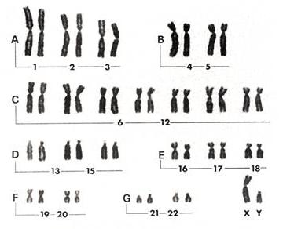
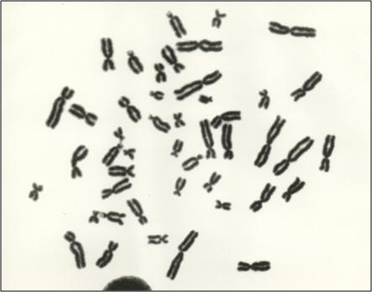
ヒト染色体
染色体はヒトの設計図(遺伝情報)の担体である。
常染色体 44本と性染色体2本がある
Notes:
ヒトの染色体も、線量評価に利用されています。
人の体細胞には、44本の常染色体と2本の性染色体があります。常染色体は第１番から第22番までの染色体が２本ずつあります。中期染色体は、動原体を挟んで両手両足を開いたような形をしています。

Slide 8

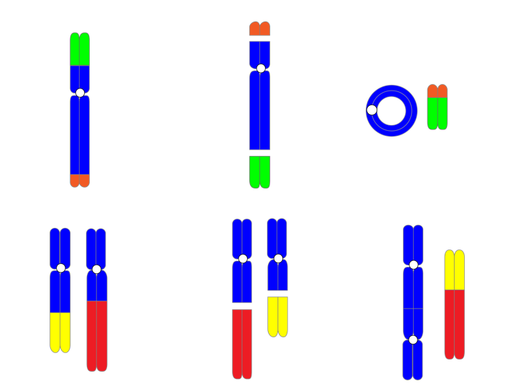
染色体解析による外部被ばく線量評価
末梢血リンパ球に起こる不安定型染色体異常を指標とする
  スライドガラス上に染色体を展開し、染色して顕微鏡観察する
    二動原体染色体頻度；異常な染色体（二動原体染色体）の数を数える
    PCC法
    染色体分染法（FISH法、M-FISH法）
外部被ばくの全身被ばく線量を最も正確に検出することができる
線量評価に採血から3日間程度の時間が必要
テロメア
短腕
安定型異常
不安定型異常
動原体
逆位
切断
リング
断片
長腕
二動原体染色体
相互転座
断片
テロメア
染色体
Notes:
放射線により被ばくすると、これらの染色体が異常をきたすことがあります。放射線によって染色体が切断されると、DNA修復機構は切断部分を再接合しようとします。このときに、接合が適切に行われないと染色体異常が生じます。
二動原体染色体や環状染色体のように、細胞分裂を起こすと細胞が死んでしまうような異常を不安定型異常といい、転座や逆位のように生存への影響の少ない異常を安定型異常と言います。不安定型異常は被ばくからの年月に応じて減少しますが、安定ガタ異常は失われずに残ります。
末梢血リンパ球をフィトヘマグルチニン（PHA）という薬剤で処理すると、細胞分裂を人為的に誘発でき、染色体構造を顕微鏡で観察することができるようになります。染色体異常の検出方法には、二動原体染色体頻度によるものや、PCC法、フィッシュ法やMフィッシュ法といった染色体分染法によるものがあります。この染色体異常からの線量評価は、外部被ばくの全身被ばく線量を比較的高い確度で検出することができます。末梢血リンパ球の培養の時間が必要なため、線量評価には採血から３日間程度の時間が必要となります。

Slide 9
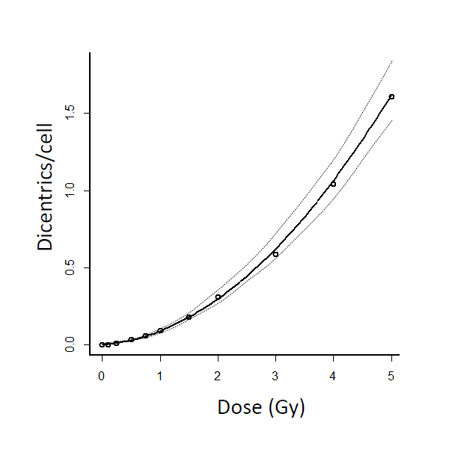
検量線
染色体異常頻度と線量には数理的な関係がある
福島原発事故で線量評価に使用した検量線
ガンマ線検量線
染色体異常
の頻度
線量
Y = (0.00015 ± 0.00017) + (0.0302 ± 0.0044) × D + (0.0588 ± 0.0028) × D²
Y: 染色体異常の頻度, D: 線量 (Gy); p value of goodness of fit test : p = 0.73.
Notes:
染色体異常と線量には、数理的な関係があります。あらかじめ照射実験を行い、数理的関係を表す検量線を作成しておけば、染色体異常頻度から線量評価ができます。福島原発事故の際には、図のガンマ線検量線を用いて線量評価が行われました。
出典；Y. Suto et al., Health Phys. (2013)

Slide 10
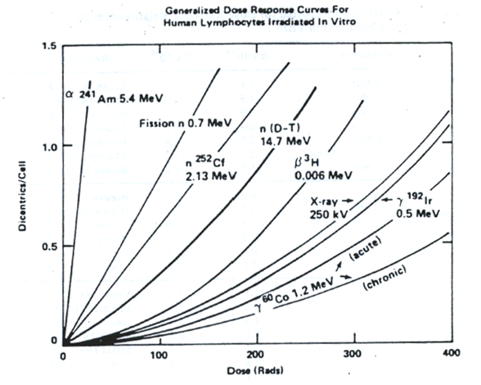
染色体解析による外部被ばく線量評価
1Gy
2Gy
3Gy
4Gy
線質の異なる放射線による二動原体染色体出現頻度
R. J. Dufrain et al., 1980 より抜粋
予め細胞のin vitro照射実験で検量線を作製しておけば，
放射線被ばくを受けた人の染色体異常頻度から線量評価ができる。
Notes:
二動原体染色体の出現頻度は、放射線の線質によっても異なります。一般に、線エネルギー付与LETが高くなると染色体異常の誘発率は増加する傾向にあります。線質により同じ線量でも誘発される突然頻度は異なるため、放射線の種類によって検量線を使い分ける場合と、ガンマ線相当に換算して評価する場合があります。

Slide 11
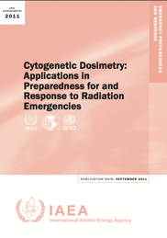
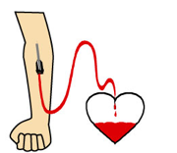
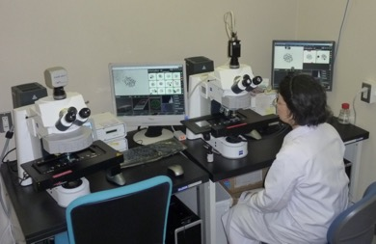
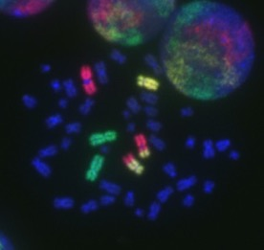
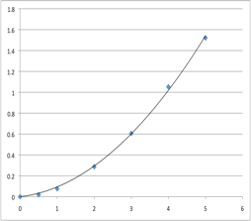
染色体分析による線量評価の流れ
年齢・性別
飲酒・喫煙・薬
医療被ばく歴
職業被ばく歴
3-10 mL
採血, リンパ球分離, 48時間培養
聴き取り
調査票
＆
同意書
細胞の回収, 固定, 染色体標本作製
IAEA Manual 2011,
ISO 19238, ISO 21243 に準拠
ギムザ染色 ［→緊急時］
または
蛍光in situハイブリダイゼーション
(FISH) ［→時間を経た調査］
顕微鏡画像解析システムによる染色体分析
線量評価
染色体異常頻度
ガンマ線
検量線
染色体異常頻度にもとづく線量評価
線量 (Gy)
Notes:
実際の染色体分析による線量評価の流れは、以下の通りです。染色体分析用の採血後、リンパ球を分離し、48時間培養します。その後、細胞を回収し、標本を作製します。染色体を可視化するために染色します。染色の手法としては、ギムザ染色や蛍光in situ ハイブリダイゼーション (FISH) があります。顕微鏡画像解析システムによる染色体分析を行い、異常の頻度に基づく線量評価を実施します。この手順には、国際標準の手順があります。

Slide 12
染色体分析の試料採取
染色体分析のための血液サンプルを確保する。
採血量：ヘパリン採血で10ml、最低３ｍｌ。（シリンジでも採血管でも良い、採血後十分に混合する）
採血時期：事故後24時間以降から４週間（１ヶ月）以内
  ただし、高線量被ばくが予想される場合、血液中のリンパ球数の変化を見ながら激減するようであれば直ちに線量評価用の血液を確保する
  輸血などの措置が必要とされる場合は、輸血前に採血する
  採取した血液はただちに輸送できない場合、室温（18～24℃、冷凍禁止、輸送時において38℃以上の高温環境にさらされるおそれがある場合は冷却パックを同梱）
被ばく歴等の確認；線量評価の結果に影響を与えるため、次の項目を確認する。
  生年月日（年齢）
  性別
  医療被ばくの有無（放射線治療、X線検査、血管造影検査・治療、核医学検査・治療）
  既往歴
  服薬歴
  飲酒歴
  過去15年間のX線検査歴
  放射線関連作業従事歴
Notes:
染色体分析のための試料採取について説明します。採血にはヘパリン採血管を使用します。採血量は10ミリリットル（最低3ミリリットル）です。採血時期は、被ばく後24時間以降から4週間以内です。被ばくから24時間経過すると、リンパ球が全身に均等に分布するため、正確な評価ができるようになります。ただし、高線量被ばくでリンパ球数が24時間以内に激減するようであれば、直ちに線量評価用の血液サンプルを確保します。また、輸血をする場合は、輸血の前に血液サンプルを採取します。輸血用の血液製剤は、放射線照射をしているため、正確な評価ができなくなるからです。
採取した血液サンプルを保存する場合は、室温（18から24 ℃、冷凍禁止、輸送時において38 ℃以上の高温環境にさらされるおそれがある場合は冷却パックを同梱）で保存します。
また、線量評価の結果に影響を与えるため、被検者の年齢、性別、被ばく歴、既往歴、服薬歴、飲酒歴などを確認します。

Slide 13
ARS 前駆症状と被ばく線量
 | 1～2Gy | 2～4Gy | 4～6Gy | 6～8Gy | >8Gy
嘔吐 | 10-50% 2h以降 | 70-90% 1-2h | 100% 1h以内 | 100% 30min以内 | 100% 10min以内
下痢 | (-) | (-) | 中等度<10% 3～8h | 重度 >10% 1～3h | 重度 100% 1h以内
頭痛 | 軽度 | 軽度 | 中等度 50% 4~24h | 重度 80% 3~4h | 重度 80~90% 1~2h
意識 | 正常 | 正常 | 正常 | 混濁例あり | 喪失(50Gy↑)
体温 | 正常 | 微熱 | 発熱 | 高熱 | 高熱
Notes:
臨床症状からの被ばく線量の推定としては、急性放射線症(ARS）の前駆症状の重篤度と発症時期による推定があります。
前駆症状の発現時期が早ければ早いほど、また症状が重篤であるほど、被ばく線量は高いことが推定されます。これらの前駆症状は被ばく量が1 グレイオーダーを超える場合にしか現れませんが、医療機関で被ばく患者を受け入れた際に、大まかな状態と高線量被ばくの可能性を推定する際に役立ちます。
出典；IAEA Safety Report Series No.2 Diagnosis and Treatment of Radiation Injuries 1998より改変

Slide 14
嘔吐と推定被ばく線量
被ばくからの時間 | 推定被ばく線量(Gy)
< 30 分 | > 6
0.5 – 1 時間 | 4 - 6
1 – 2 時間 | 2 - 4
2 – 3 時間 | 1 - 4
症状なし | < 1
10 : 35
11 : 49
12 : 07
13 : 43
14 : 45
14 : 58
10 : 43
11 : 27
14 : 16
15 : 25
1999年9月30日
10 : 46
時刻
10
11
12
13
14
15
16
臨界事故発生
救急車到着（玄関）
救急車要請
救急車に３名収容
救急車出発
国立水戸病院に収容
国立水戸病院出発
水戸ヘリポート離陸
千葉ヘリポート着
（平川町）
千葉ヘリポート出発
放医研到着
意識障害
A
嘔吐
作業員
下痢
悪心
B
悪心・嘔吐
C
悪心
Notes:
前駆症状の中でも嘔吐は最も現れやすい症状です。
被ばく線量が高いほど嘔吐が出現する時期は、早くなります。被ばくから30分以内の嘔吐であれば、6 グレイ以上の被ばく線量が疑われます。２から3時間での嘔吐は1から４グレイ程度の被ばくが疑われます。4時間以上経過しても嘔吐の症状がなければ、高線量の被ばくの可能性は低くなります。
下の図は東海村で発生した臨界事故の際に被ばくした3名作業員が訴えた症状を時間ごとに示しています。最も被ばく量の大きかった方は、事故直後から意識障害と嘔吐を起こしており、6グレイ以上の被ばくが推定されました。
出典；International Atomic Energy Agency, Diagnosis and Treatment of Radiation Injuries. Safety Report Series No.2. Vienna, 1998.
International Atomic Energy Agency, Generic procedures for medical response during a nuclear or radiological emergency. Vienna, 2005.

Slide 15
個人線量計による実効線量及び等価線量
の算定方法
被ばく状況 | 評価項目 |  | 算定方法
均等被ばく | 実効線量 |  | 胸腹部に装着した個人線量計から評価した1 cm線量当量
 | 等価線量 | 皮膚 | 体幹部に装着した個人線量計から評価した70 µm線量当量（等価と見なせる場合は1 cm線量当量でもよい）
 |  | 眼の水晶体 | 水晶体用の線量計から評価した3 mm線量当量 または体幹部に装着した個人線量計から評価した70 µm線量当量または1 cm線量当量のうちどちらか大きい方（等価と見なせる場合は1 cm線量当量でもよい）
 |  | 妊娠を申告した女子の腹部表面 | 腹部に装着した個人線量計から評価した1 cm線量当量
不均等被ばく | 実効線量 |  | 頭頸部、胸部及び上腕部、腹部及び大腿部、その他の部位に必要に応じて個人線量計を装着し、それらから得られる1 cm線量当量の加重平均値を実効線量と見なす
Notes:
個人線量計の指示値は実効線量と等価線量の根拠として用いられています。その算定方法を表にまとめました。我が国においては実効線量のほかに皮膚、眼の水晶体、妊娠した女子の腹部表面の線量が線量評価指標として採用されています。それぞれ個人線量計の指示値を基に、1センチメートル線量当量・70 マイクロメートル線量当量を推定することと定められています。

Slide 16
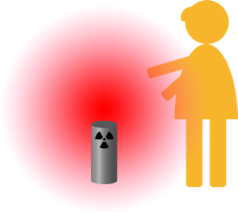
外部被ばく線量の計算
諸条件（核種、放射能など）から被ばく量を計算・推定する
作業者が誤って¹³⁷Cs線源（37TBq）から1.5m離れた場所で約10分間の照射を受けたことが判明した。
この作業者が受けた外部被ばく線量を計算せよ
Γ(実効線量率定数)= 0.0779 (µSv m² MBq⁻¹ h⁻¹) for ¹³⁷Cs
放射能(MBq)
時間(h)
3.7×10⁷×0.0779×1/6
A × Γ × t
E =
=
d²
1.5²
= 2.1×10⁵(μSv) = 210(mSv)
距離 (m)
距離 (m)
実効線量率定数は、放射能(Bq)から被ばく線量(Sv)を算出するのに必要な定数で、核種毎に値が異なり、アイソトープ手帳の放射線同位元素表で確認する必要があります。この際、m、μ、M等の桁に注意して計算します。
放射能(MBq)
Notes:
核種や放射能などの諸条件から被ばく線量を計算して被ばく線量を推定する方法もあります。
ある線源からの外部被ばく線量を計算するには、線源の放射能、線源からの距離、被ばくした時間、核種の実効線量率が必要となります。実効線量率は国際放射線防護委員会ICRPなどによってデータ集が作成されており、国内で発行されているアイソトープ手帳などにも実効線量率定数として収録されています。
例えば、3.7 テラベクレルのセシウム137線源から1.5メートル離れた場所で約10分間照射を受けた場合の被ばく線量は、この式のように計算されます。なお、放射線源からの距離が十分離れていない場合には、実効線量の距離の逆二乗則が成り立たなくなる点には注意が必要です。

Slide 17
外部被ばく線量率定数
放射性核種 | 半減期 | γ線エネルギー（MeV）－放出率 | 1MBq，1mでの 実効線量率(μSv h⁻¹) | 1MBq，1mでの 周辺線量当量率(μSv h⁻¹)
²⁴Na | 2.609y | 1.275 – 99.9% | 0.284 | 0.333
⁵⁴Mn | 312.1d | 0.835 – 100% | 0.111 | 0.130
⁵⁹Fe | 44.5d | 1.099 – 56.5% 1.292 – 43.3% | 0.147 | 0.171
⁶⁰Co | 5.271y | 1.173 – 100% 1.333 – 100% | 0.305 | 0.354
⁸⁵Sr | 64.84d | 0.514 – 96.0% | 0.0711 | 0.0924
^{110m}Ag | 249.8d | 0.658 – 94.0% 0.885 – 72.2% 0.937 – 34.1% 1.384 – 24.1% | 0.360 | 0.422
¹³⁷Cs | 30.04y | 0.662 – 85.1% | 0.0779 | 0.0927
¹⁹²Ir | 73.83d | 0.296 – 28.7% 0.308 – 30.0% 0.317 – 82.7% 0.468 – 47.8% | 0.117 | 0.139
²⁴¹Am | 432.2y | 0.0595 – 35.9% | 0.00576 | 0.0151
²²Na
Notes:
実効線量率は核種毎に違った値を示すため、事例ごとにその値を参照して使用する必要があります。表は代表的な核種の実効線量率を示しています。なお、実効線量は人体の各組織に対する等価線量の加重平均であり、これは実測可能な値ではありません。これに対し、実測可能な実用量として周辺線量当量が定義されています。周辺線量当量は様々な照射条件において実効線量を評価した際に、どの条件で評価した値よりも大きくなるように評価された保守的な値で、一般的な線量計は周辺線量当量を基準とした測定を行うように設計されています。実際に実効線量率と周辺線量当量率を見比べてみると、周辺線量当量率の方がやや大きな値になっていることが分かります。
出典：アイソトープ手帳第12版

Slide 18
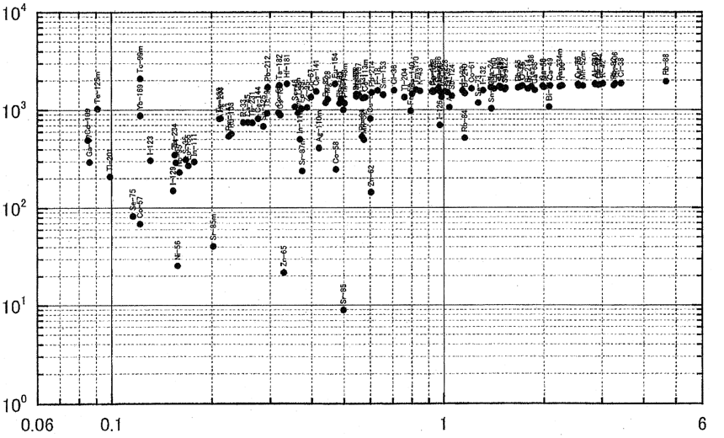
皮膚線量の計算
換算係数
([nGy h⁻¹]/[Bq cm⁻²])
皮膚の表面放射能密度
(Bq cm⁻²)
ばく露時間
(h)
C_{skin} × CF × t
H_{T(skin)}=
SF
換算係数は、皮膚表面汚染密度(Bq/㎠)から皮膚吸収線量(Gy)を算出するのに必要な定数で、核種毎に値が異なり、アイソトープ手帳の表で確認する必要があります。
皮膚吸収線量(µGy)
遮蔽係数(-)
3000
¹³¹Iが皮膚上に表面放射能密度40 Bq cm⁻² で10時間付着した場合の皮膚吸収線量
CF([nGy h⁻¹]/[Bq cm⁻²])
C_{skin}= 40 (Bq cm⁻²)
CF = 1319 ([nGy h⁻¹]/[Bq cm⁻²])
t=10 (h)
H_{T(skin)}=40*1319*10
=527,600 (nGy)
=527 (µGy)
=0.5 (mGy)
β線最大エネルギー (MeV)
Notes:
表面汚染から受ける皮膚の吸収線量についても換算係数が求められています。放射能の表面密度、換算係数、被ばく時間、遮蔽係数から計算します。
ヨウ素131が皮膚上に表面密度40ベクレル パー 平方センチメートルで10時間付着した場合の皮膚吸収線量は、右下の式のように計算されます。基本的な考え方は実効線量のケースと同様ですが、実際には表面汚染による皮膚の被ばくは実効線量と比べてかなり複雑で、この方法での推定は第０近似的であることに留意する必要があります。例えば、皮膚に直接放射性核種が付着しているわけではない場合には間の物質による遮蔽効果を考慮に入れる必要があり、これが遮蔽係数に相当します。また、表面汚染の一様性や汚染の面積についても考慮する必要があり、これらについては個別の評価を行わなければなりません。

Slide 19
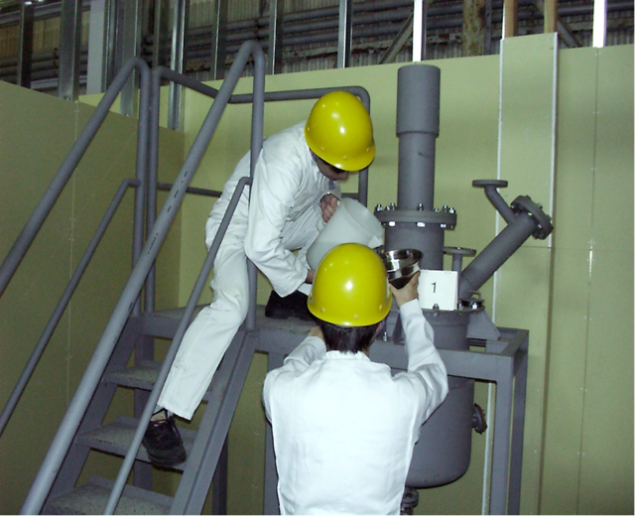
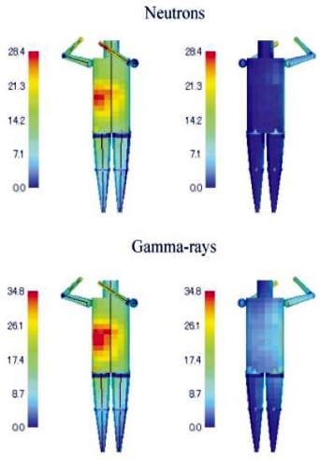
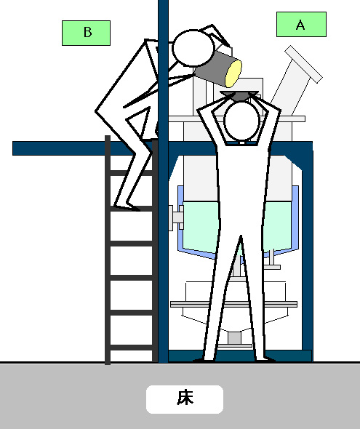
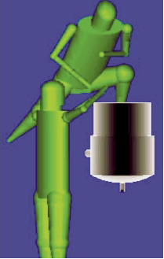
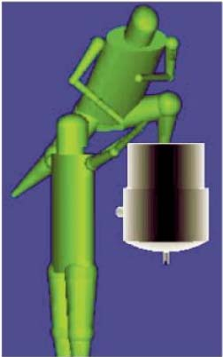
再構築
Notes:
事故時の状況を再現し、状況と実測結果から被ばく線量を推定する方法も存在します。再構築に当たっては事故発生時の体勢や扱っていた試料などの情報を注意深く収集する必要があります。実際に事故の状況を再現した測定を行う方法と、コンピュータのメモリ上で再現し輸送計算によって被ばく量を推定する方法があります。近年は一般的なコンピュータの計算能力が飛躍的に上昇したため、計算を行うこと自体は比較的容易になりました。

Slide 20
内部被ばく線量評価
Notes:
ここからは内部被ばくの線量評価手法について、いくつか代表的なものを紹介します。

Slide 21
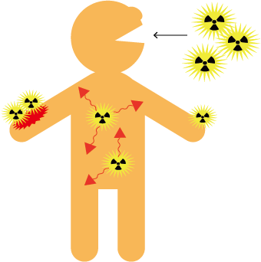
内部被ばくの特殊性
体内の放射性核種からの被ばく線量が急性障害を引き起こすことはまれ → 全身の症状としては出現しない、鼻腔スワブ (ぬぐいとり試料)等での確認
放射性物質が体内から消失するまで被ばくが続く。
晩発性の健康影響として、放射線誘発発がんの危険性の増加がある。
体内に取り込まれた放射能は直接測定できない。
  計測法、分析法、体内挙動の評価モデルなどを用いて線量を評価
  元素の種類によって体内での分布が異なる
  α核種の内部被ばくが特に問題
  線量評価には摂取量の推定が必要
  摂取量の推定にはシナリオ
  （放射性物質の摂取時期、摂取経路、
  性状などの条件）が必要
経口摂取
吸入摂取
創傷侵入
経皮吸収
Notes:
内部被ばくとは、放射性物質が体内に入り、被ばくする事です。内部被ばくでは、急性障害が起きることは極めて稀で、全身被ばくの症状は出現しません。身体所見から内部被ばくを診断することはできませんが、鼻腔や口腔粘膜のスワブに付着した放射性物質を検出することで内部被ばくの可能性を評価できます。
しかし、放射性物質が体内から消失するまで被ばくが続き、低線量率の被ばくとなります。健康影響としては、晩発性の影響で、放射線誘発発がんの危険性が増加します。
体内に取り込まれた放射性物質は、臓器に蓄積したり、尿や便で体外に排泄されたりします。この代謝によって排泄されることで体内の放射性物質の量が半分になる時間を生物学的半減期と言います。また、放射性物質に含まれる放射能は物理学的半減期に従って時間とともに減っていくため、体内の放射能も時間経過とともに減っていきます。体内に取り込まれた放射性物質が、物理的減衰と生物学的な排泄の両方で、半分の量になるまでの時間を実効半減期と言います。
内部被ばくの線量評価では、体内に取り込まれた放射能を直接測定することはできません。そこで、計測法、分析法、体内挙動の評価モデルなどを用いて、線量を評価します。また、体内に入った放射性物質は、核種によって体内での分布が異なります。最初に取り込んだ放射性物質の摂取量を推定するには、放射性物質の摂取時期、摂取経路、性状などのシナリオの条件が必要です。

Slide 22
内部被ばく線量評価の方法
個人モニタリング
体外計測法：
残留量÷残留割合＝摂取量
バイオアッセイ法：
排泄量÷排泄割合＝摂取量
摂取量
（Bq）
線量係数
（Sv/Bq）
実効線量
（Sv）
×
＝
後で説明
環境モニタリング
空気中濃度×呼吸量＝摂取量
（土壌中濃度×再浮遊係数×呼吸量＝摂取量）
飲食物中濃度×食べた量＝摂取量
（土壌中濃度×飲食物への移行係数
×食べた量＝摂取量）
Notes:
内部被ばく線量評価のために、まず摂取量を推定する必要があります。摂取量の推定方法は大別して個人モニタリングと環境モニタリングの二つがあります。個人モニタリングは体外計測法とバイオアッセイ法に分けられます。これらについては後のスライドで述べます。環境モニタリングは周辺の放射線環境から摂取量を見積もる手法で、空気中の濃度と呼吸量からの推定、飲食物中の濃度と食べた量からの推定などが代表的です。

Slide 23
内部被ばくの線量（預託実効線量）
放射性物質の摂取後、成人は50年間、小児は70歳まで受ける線量
放射性物質を摂取した後、体内からなくなるまでの間、その物質の体内における壊変によって放射される線量率を時間積分した値
Sv
1年間の被ばく線量
足し合わせる
預託実効線量
単位は
シーベルト（Sv）
摂取
50年後
ある量の放射性物質を摂取したら、その後
に受ける未来の被ばく線量を表している
Notes:
内部被ばくにおける線量は、放射性物質を摂取した後、体内からなくなるまでの間、その物質が体内で起こす壊変によって与えられる線量率を時間積分した値ということになります。
この値は預託実効線量として定義されており、便宜上成人であれば放射性物質の摂取後50年間、小児では摂取から70歳までの期間の被ばく線量を足し合わせると決められています。その単位は実効線量同様シーベルトで表されます。
比較的事故事例の多いヨウ素131、セシウム134、セシウム137の実効半減期はそれぞれ7.5日、96日、110日で、50年後まで体内に留まる放射能は非常に小さくなります。したがって、預託実効線量は十分長い期間の線量を足し合わせて評価していると言えます。
＊IAEA 「EPR-INTERNAL CONTAMINATION2018 Medical Management of Persons Internally Contaminated with Radionuclides in a Nuclear or Radiological Emergency」

Slide 24
体外計測法とバイオアッセイ法
比較項目 | 体外計測法 | バイオアッセイ法
対象核種 | ガンマ線放出核種 | アルファ線放出核種 ベータ線放出核種 （ガンマ線放出核種）
測定対象 | 全身または局所 | 尿、便など
装置 | ホールボディカウンタ 甲状腺モニタ 肺モニタ | 前処理装置 化学分析装置 放射能測定装置
利点 | 体内放射能の直接測定 | 試料入手により遠隔地でも測定可能
弱点 | 核種が限定される | 試料採取、化学分析操作に時間を要する
結果が示すもの | 測定時点の体内残留量 | 測定時点の排泄量
Notes:
内部被ばくの線量評価で摂取量の推定に用いられる手法である、体外計測法とバイオアッセイ法の特徴を表にまとめました。
体外計測法は、主にガンマ線放出核種を対象とするのに対し、バイオアッセイ法はアルファ線放出核種、ベータ線放出核種も対象となります。
体外計測法では、全身の残留量を計測する際にはホールボディカウンタが用いられ、甲状腺や肺などの特定の臓器に集積した量を計測する際には、各臓器に対する局所モニタが採用されます。計測の結果は、測定した時点での体内の残留量となります。
バイオアッセイ法は、尿や便の中に残された放射性物質を計測します。測定には不要な成分を取り除くための前処理と化学分析が必要で、体外計測法と比べれば長い時間を要します。測定される結果は、尿あるいは便として排泄された量となります。

Slide 25
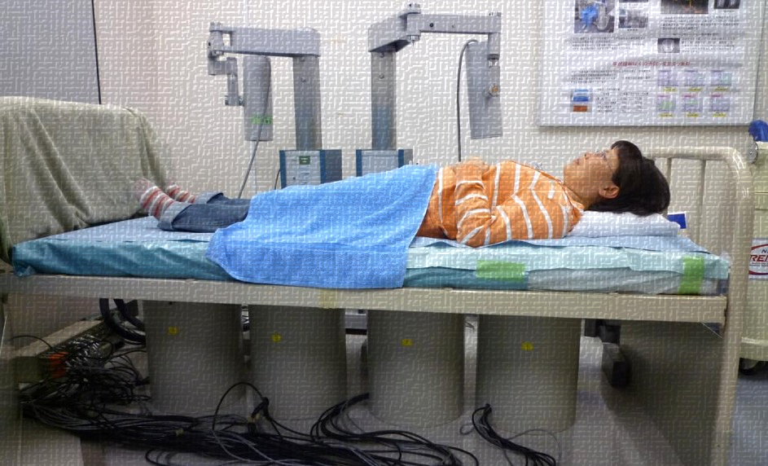

体外計測法
体外に出てくるγ線を体外に配置した放射線測定器で検出
  ¹³⁷Csの662keVの全吸収ピーク効率：1%程度
γ線
体内からの放射線も体外からの放射線も区別なく検出してしまうため、体表面汚染を必ず確認する。
γ線
γ線
検出器
Notes:
体外計測法は、体内の放射性物質から放出されるガンマ線・X線を検知して、体内残留量を測定します。ヒトの体は検出器に対して大きいため、測定の効率は他の手法と比べれば低めで、セシウム137の全吸収ピーク効率で1％程度です。この時、体表面に汚染が付着していると、体内からのガンマ線なのか、体外からのガンマ線なのか区別できず、正確な線量評価ができなくなります。そのため、体外計測の前には、必ず体表面汚染の有無を確認します。

Slide 26
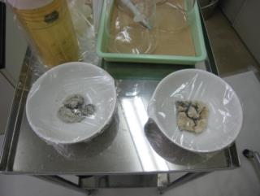
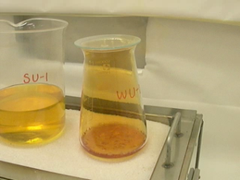
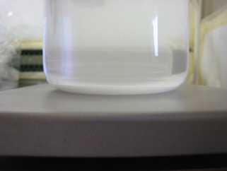
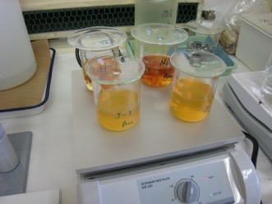
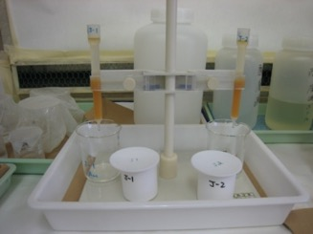
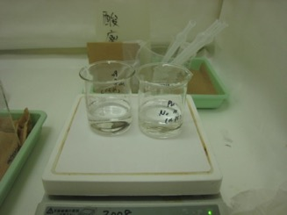
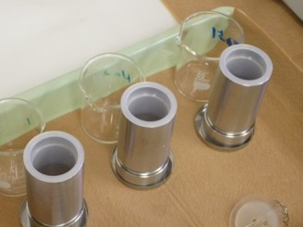
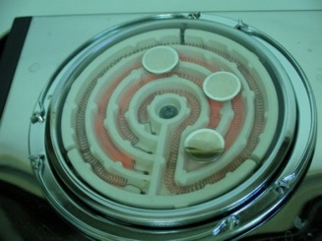
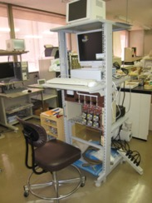
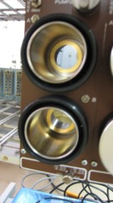
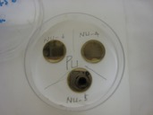
バイオアッセイ法
アクチニド核種の場合
前処理
（２日程度）
灰化
蒸発濃縮
共沈
核種分離
（１日程度）
試料作成
（半日程度）
共沈
イオン交換
放射能定量
（１日程度）
電着
放射能測定（Si）
Notes:
バイオアッセイ法の手順の概略をこのスライドに示しています。まず、前処理で便の場合は灰化し、尿の場合は、蒸発濃縮します。それを共沈作用、イオン交換によって測定対象となる核種のみに分離します。その後、プレートに電着し、測定器で放射能測定を実施します。

Slide 27
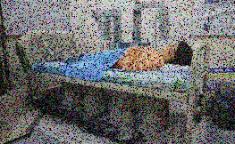
放射性核種の残留割合
¹³⁷Csの急性摂取での全身残留割合（吸入摂取，タイプF，粒径１µm）
10歳児の場合
300日後で
約0.4%
この場合
摂取量は全身残留量の約250倍となる。
（1÷0.004＝250）
測定日
摂取量は全身残留量の約250倍となる。
（1÷0.004＝250）
Notes:
これらの個人モニタリングで得られる測定結果はあくまでその時点での残留量・排泄量であって、最初に摂取した放射性核種の量ではありません。
一例として、セシウム137を1回の急性摂取した場合の全身残留割合を図に示しています。体外計測法で測定結果から線量評価する場合には、測定結果に対して接種日と接種シナリオから推定される想定日の体内残留割合を用いて、最初の摂取量を求める必要があります。例えば、10歳児のセシウム137の摂取から300日後の体内の残留割合は約0.4%です。そのため、最初の摂取量は、全身残留量の約250倍となります。
バイオアッセイ法の場合も同様で、摂取からの時間経過によって体内からの排泄割合が変化します。したがって、バイオアッセイ法では、測定結果と測定時点での排泄割合を用いて最初の摂取量を評価が行われます。

Slide 28
WBCの計測値
一回摂取（急性）
体内残存量
シナリオが異なる（一回摂取と慢性摂取）と預託実効線量も異なる
測定値
慢性摂取
時間
測定日
Notes:
放射性核種の摂取シナリオも線量評価を行ううえで注意が必要です。仮にホールボディカウンタの測定結果が同じであっても、急性の1回摂取の場合と、少量を継続して摂取する慢性摂取のシナリオでは、預託実効線量は異なります。そのため、被ばく線量評価の推定には、摂取のシナリオも重要です。

Slide 29
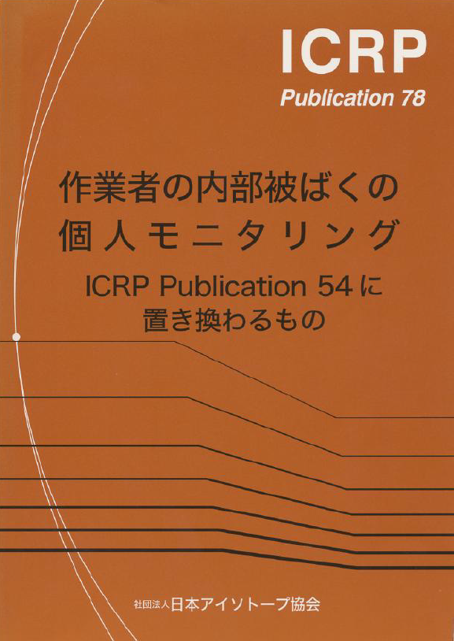
内部被ばく線量の算出
実効線量係数とは、摂取した放射性物質の量と被ばく線量の関係を表す係数（単位は Sv/Bq）
1 Bqの摂取による預託実効線量（Sv/Bq）
（１Ｂｑとは１秒間に１個の原子が壊変すること）
預託実効線量 ＝ 実効線量係数 x 摂取量
  吸入・経口摂取により異なる
  核種、化学的形態、物理的形態により異なる
ある原子力発電所の定期点検作業中に作業者が⁶⁰Coを含むダストを吸入したおそれのある事象が発生した。事故翌日のWBC測定によって1MBqの残留量が全身にあることが確認された。この作業者の摂取量及び実効線量を評価する。
摂取量＝残留量÷残留率
＝1E+06÷0.49＝2.04E+06
＝2.04 MBq
預託実効線量＝摂取量×実効線量係数
＝2.04E+06×1.7E-08
＝0.0347Sv
＝34.7 mSv
Notes:
それぞれの方法で摂取量を推定することができたら、摂取量に実効線量係数を乗じることで預託実効線量が得られます。実効線量係数とは、摂取した放射性物質の量と被ばく線量の関係を表す係数です。同じ核種でも吸入摂取か、経口摂取かによってその値は異なり、核種の化学的形態、物理的形態によっても違う値を示します。これらの値はICRPによって導出されており、定期的に報告としてまとめられています。主要な放射性核種の体内残留率・排泄率と日本の原稿法令で使用されている実効線量係数は、ICRP Publication 78にまとめられています。
例えば、作業者にコバルト60の吸入が認められ、翌日のWBC測定で1 メガベクレルの残留量があると確認された場合、残留率は0.49、実効線量係数は1.7かける１０のマイナス８乗であり、摂取量は2.04 メガベクレル、預託実効線量は34.7 ミリシーベルトとなります。

Slide 30
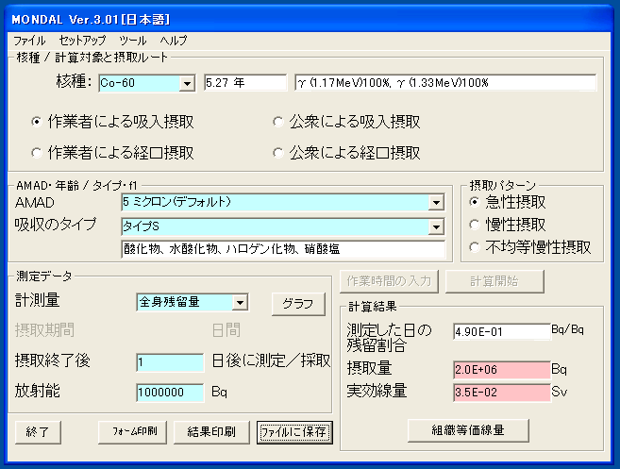
内部被ばく線量評価の一例
35mSv
Notes:
吸引した放射性核種の物理的・化学的形態と個人モニタリングの測定結果及び経過日数から摂取量と預託実効線量を計算するためのソフトウェア「MONDAL3」が量研によって提供されています。前のスライドで仮定した作業者のコバルト-60の吸入について、MONDAL3に測定結果と核種、摂取条件、粒径、吸収のタイプ、計測量、放射能などの必要な条件を入力すると、同様の結果が得られることが確認できます。

Slide 31
内部被ばく線量評価の一例
他の粒径と吸収タイプの条件での線量評価結果
条件 | f₁ | e(50) Sv/Bq | 全身残留率 （摂取1日後） | 摂取量 Bq | 実効線量 mSv
タイプS，5 µm | 0.05 | 1.7E-08 | 0.490 | 2.0E+06 | 35
タイプS，1 µm | 0.05 | 2.9E-08 | 0.346 | 2.9E+06 | 84
タイプM，5 µm | 0.1 | 7.1E-09 | 0.485 | 2.1E+06 | 15
タイプM，1 µm | 0.1 | 9.6E-09 | 0.340 | 2.9E+06 | 28
5.6倍
この数値の違いが計算結果の違いとなる。
この係数の違いは、吸入した放射性物質の化学的形態の違いによる体内における吸収速度の違いと、粒径の違いによる。
現場の情報が重要!!
化学形態、粒径
Notes:
先に述べた通り、内部被ばく線量評価では、同じ核種でも粒径や吸収のタイプが異なると線量評価の結果も異なります。一例として、コバルト60の形態による線量評価の結果をそれぞれ表にまとめました。タイプS・Mは化学形態による人体に吸収される速度の違いを示し、後に続く数値は粒子の大きさを示します。一般に作業者ほど放射性核種の放出源の近くにいることが多いため、作業者は5 マイクロメートルが、公衆では1 マイクロメートルが平均的な値とされていますが、実情に沿って値を選択する必要があります。この例では実効線量が最大となる場合では、最小の場合の約5.6倍の値となりました。そのため、正確な被ばく線量評価には、現場からの情報が必要不可欠になります。

Slide 32
まとめ
被ばく線量評価は、治療方針・予後の推定等に必要であり、様々な方法を用いて実施し、総合的に判断する。
外部被ばく線量計算:Bq→Sv 実効線量率定数[µSv m² MBq⁻¹ h⁻¹]
皮膚等価線量計算:Bq/㎠→Gy 換算係数[nGy h⁻¹/Bq cm⁻²]
内部被ばく線量計算:Bq→Sv 内部被ばく線量係数[Sv/Bq]
急性摂取の残留割合(減衰率×排泄率)、慢性摂取のそれぞれのシナリオから摂取量を計算し、預託実効線量として評価
Notes:
まとめです。本講義では、放射線の外部被ばくと内部被ばくについて、それぞれの線量評価について解説しました。線量評価は治療方針や予後の推定などに不可欠ですが、その手法はそれぞれで得手不得手が分かれます。絶対的なものは存在しないため、複数の手法を用いて実施し、総合的な判断を下すことが重要になります。本講義はこれで終了です。なお、標準テキストには、参考資料が３枚ついておりますので、適宜ご参照ください。

Slide 33
実効線量（当量）係数-作業者
参考資料
核種 | Publication 68 |  |  |  |  |  | Publication 54
 | 吸入摂取（Sv/Bq） |  |  |  | 経口摂取（Sv/Bq） |  | 吸入摂取（Sv/Bq）
 | タイプ | f₁ | 粒径1µm | 粒径5µm | f₁ |  | クラス | 粒径1µm
⁶⁰Co | M S | 0.1 0.05 | 9.6×10⁻⁹ 2.9×10⁻⁸ | 7.1×10⁻⁹ 1.7×10⁻⁸ | 0.1 0.05 | 3.4×10⁻⁹ 2.5×10⁻⁹ | W Y | 8.0×10⁻⁹ 4.1×10⁻⁸
¹⁰⁶Ru | F M S | 0.05 0.05 0.05 | 8.0×10⁻⁹ 2.6×10⁻⁸ 6.2×10⁻⁸ | 9.8×10⁻⁹ 1.7×10⁻⁸ 3.5×10⁻⁸ | 0.05 − − | 7.0×10⁻⁹ − − | D W Y | 1.5×10⁻⁸ 2.5×10⁻⁸ 1.2×10⁻⁷
¹³¹I | F V | 1.0 1.0 | 7.6×10⁻⁹ | 1.1×10⁻⁸ | 1.0 − | 2.2×10⁻⁸ − | D | 8.8×10⁻⁹
¹³⁴Cs | F | 1.0 | 6.8×10⁻⁹ | 9.6×10⁻⁹ | 1.0 | 1.9×10⁻⁸ | D | 1.3×10⁻⁸
¹³⁷Cs | F | 1.0 | 4.8×10⁻⁹ | 6.7×10⁻⁹ | 1.0 | 1.3×10⁻⁸ | D | 8.7×10⁻⁹
²³⁸U | F M S | 0.02 0.02 0.002 | 4.9×10⁻⁷ 2.6×10⁻⁶ 7.3×10⁻⁶ | 5.8×10⁻⁷ 1.6×10⁻⁶ 5.7×10⁻⁶ | 0.02 0.002 − | 4.4×10⁻⁸ 7.6×10⁻⁹ − | D W Y | 6.4×10⁻⁷ 1.7×10⁻⁶ 3.2×10⁻⁵
²³⁹Pu | M S | 5×10⁻⁴ 1×10⁻⁵ | 4.7×10⁻⁵ 1.5×10⁻⁵ − | 3.2×10⁻⁵ 8.3×10⁻⁶ − | 5×10⁻⁴ 1×10⁻⁵ 1×10⁻⁴ | 2.5×10⁻⁷ 9.0×10⁻⁹ 5.3×10⁻⁸ | W Y | 1.1×10⁻⁴ 8.1×10⁻⁵
2.0×10⁻⁸
Notes:
作業者の実効線量係数を主な核種について示しています。
一般公衆の実効線量係数は作業者と異なります。

Slide 34

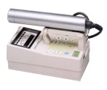
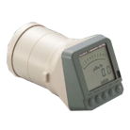
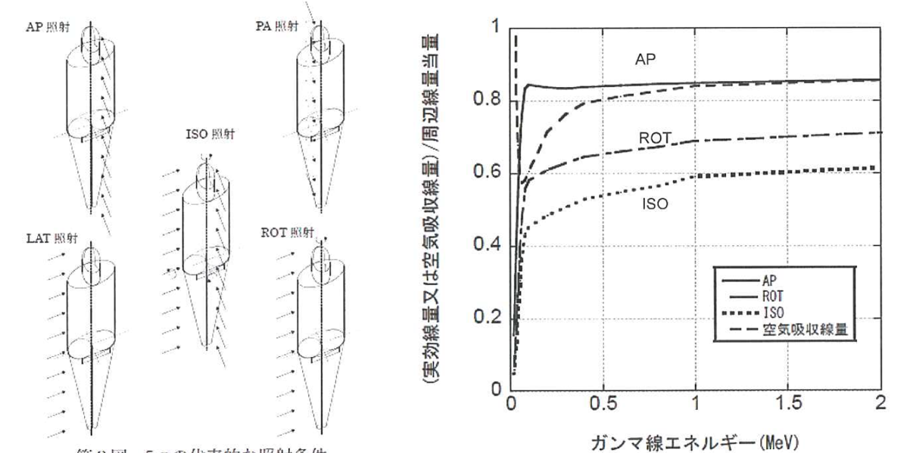
実効線量と周辺線量当量の関係（光子）
参考資料
実効線量
（防護量）
<
周辺線量当量
（実用量）
（大抵の場合）
AP
PA
Air kerma
ISO
LAT
ROT
Notes:
実効線量は、人体の臓器や組織の線量から計算される量で、測定器を使って直接測ることはできません。そこで、被ばく管理のために、実際に測定できる量（実用量）として、周辺線量当量と個人線量当量が用いられています。空間線量を測定するNaI(Tl)シンチレーションサーベイメーターや電離箱式サーベイメーターといった機器では、周辺線量当量を表示するように調整されています。
実効線量と周辺線量当量の比率は、核種の違い（放出されるガンマ線エネルギーの違い）や照射条件により異なりますが、成人の場合、実効線量は、概ね周辺線量当量の0.55倍〜0.85倍程度になります。
出典；特集 放射線防護に用いられる線量概念，日本原子力学会誌（2013）

Slide 35
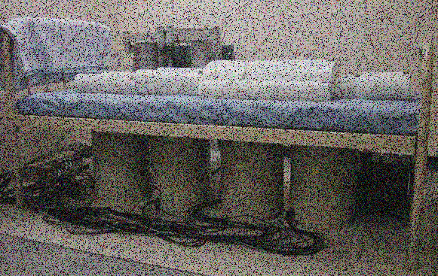
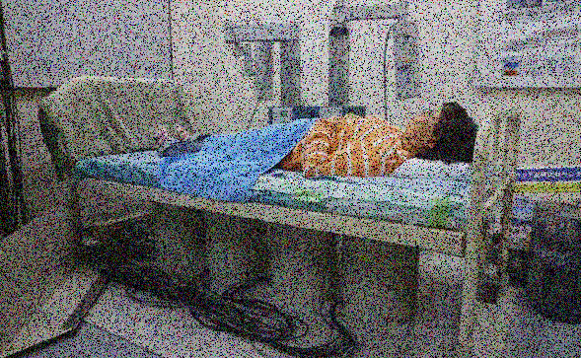
ホールボディカウンタの校正
参考資料
既知量の放射性核種を封入した
ファントム
被検者
ピークカウント： C
ピークカウント： C’
放射能： A
放射能： A’=C’/ε
計数効率： C/A=ε
Notes:
ホールボディカウンタの校正として、既知の量の放射性物質を封入したファントムを測定し、ピークカウントと放射能から係数効率を算出しておきます。被検者を実測したときに得られたピークカウントをこの係数効率で除すると体内に残留している放射能が得られます。

